Slide 1
논문 계획
배지호

Slide 2
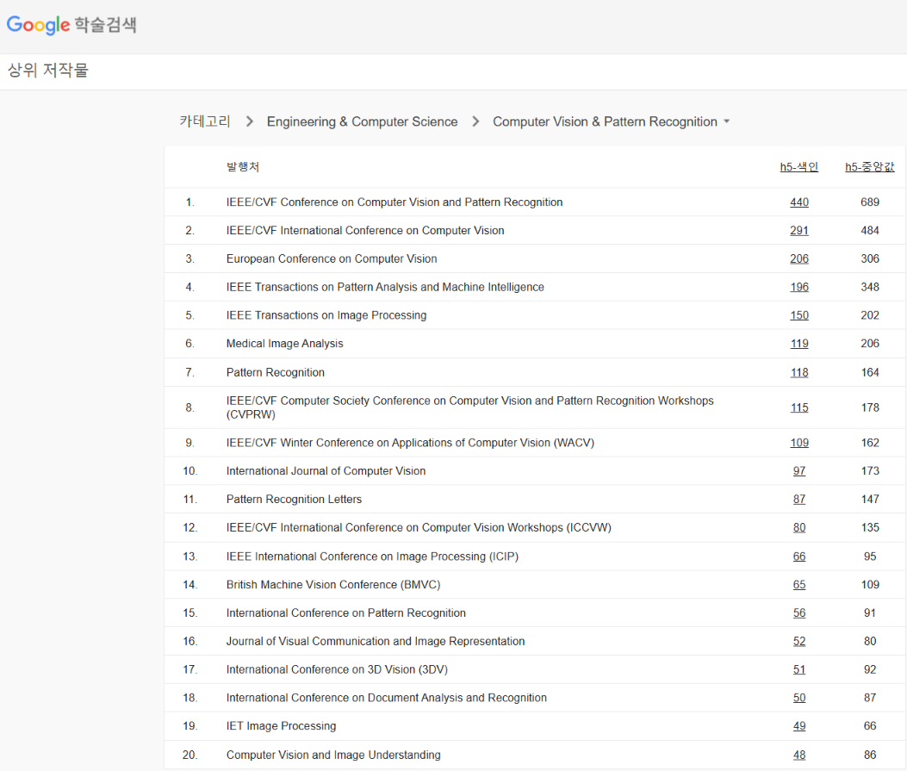









목표
CVPR
ICCV
ECCV
WACV

Slide 3
목표
2025 International Conference on Computer Vision (ICCV)
일정: 10월 19 ~ 10월 25
논문 마감기한 : 2025년 3월
장소: 하와이
2026 Winter Conference on Applications of Computer Vision (WACV)
일정 : 2026년 2월 (예상)
Deadline : 2025년 6~7월(예상)
장소 : 미정
2026 Conference on Computer Vision and Pattern Recognition (CVPR)
일정 : 2026 6월 (예상)
Deadline : 2025년 10~11월(예상)
장소 : 미정
제출 할 정도의 논문을 써보자!!

Slide 4
주제 선정
SCUT-FBP5500
Face parsing
3D Scene graph Prediction
Knowledge distillation

Slide 5
주제 선정
최근 단순 분류 문제로 탑 티어 학회에 억셉 된 사례는 드물다.
SCUT-FBP5500
label distribution learning
Face parsing
1편 (CVPR 2023)
3d Scene graph prediction
최근 multi modal, zero shot 과 융합하여 다수 논문이 있음
오히려 낮은 저널/학회에서 논문이 부족
Knowledge distillation
기초 기술 연구
다양한 분야에 활용 (object detection, segmentation)
-> 3d Scene graph prediction + Knowledge distillation

Slide 6
Cross-modal knowledge distillation for 3D scene graph prediction in dynamic environments
동적환경에서의 3D scene graph prediction을 위한 교차 모달 지식 증류
배지호

Slide 7
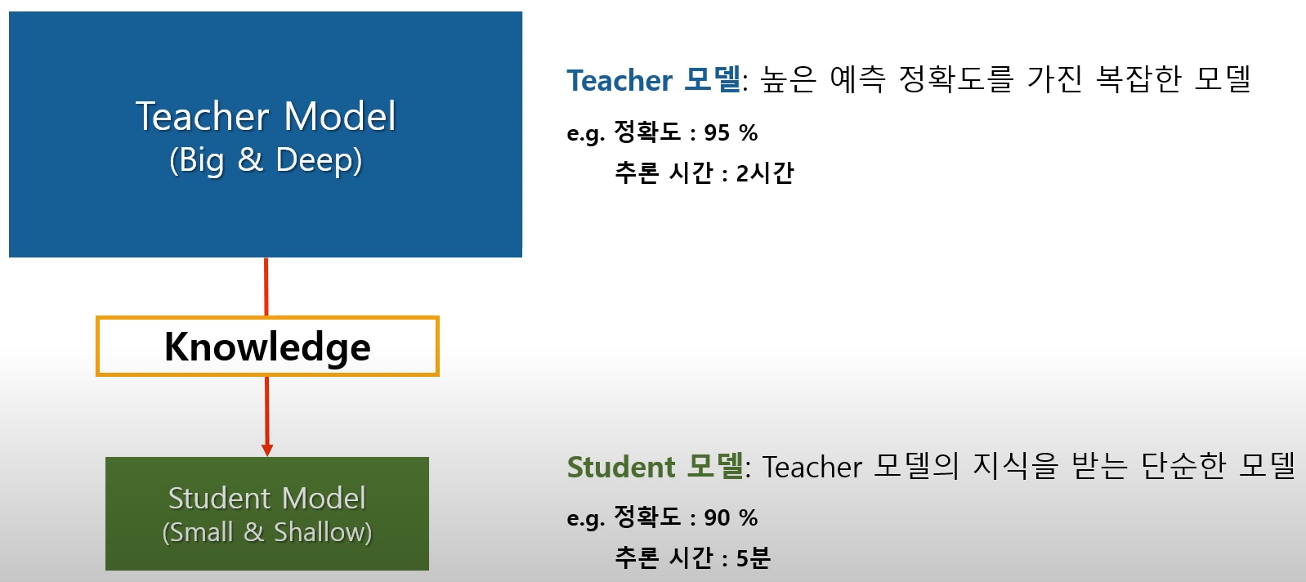
Background -Knowledge distillation

Slide 8
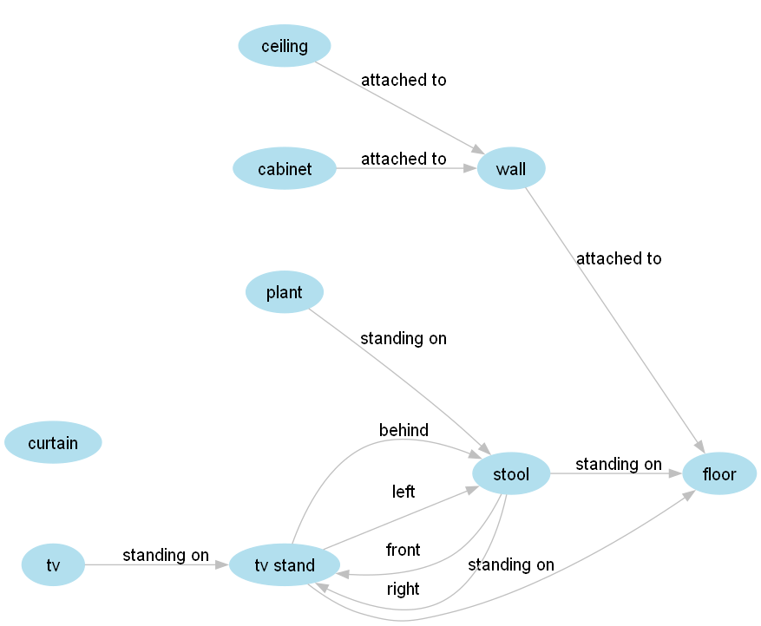
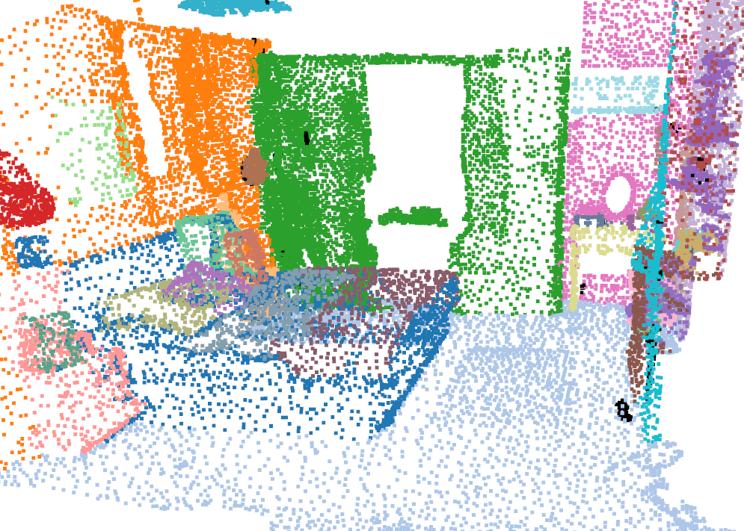
Background - 3D Scene Graph Prediction
Input : class-agnostic point cloud on 3DSSG dataset (N, 3)
Output : Scene graph (Node 160 class, Edge 27 class)
3D Scene Graph Prediction

Slide 9
Background – dynamic environments
기존 3D Scene graph prediction에서는 사람에 의해서 라벨링 된 신뢰도 높은 데이터를 사용함
실제 환경에서 3D Scene graph prediction을 위해 딥러닝 모델 등 으로 전처리 된 불안정하고 노이즈가 있는 데이터에서도 잘 작동해야 함
특징/요소 | GT (Ground Truth) | Dense 입력 | Sparse 입력
데이터 출처 | 사람에 의해 직접 라벨링된 데이터 완벽한 정합성 보장 | LiDAR, RGB-D 센서로 수집된 고밀도 점 구름 | Visual SLAM 기반으로 생성된 저밀도 점 구름
데이터 분포 | 완벽한 균일 분포 | 고밀도, 균일하지만 노이즈 존재 | 저밀도, 비균일하며 특정 영역에 데이터 집중
라벨 품질 | 데이터 품질 보장 | Instance Segmentation 모델의 성능에 따라 품질이 좌우됨 | Instance Segmentation 모델이 비균일한 데이터에서 어려움 겪음
노이즈 | 거의 없음 | 센서 노이즈 및 경계 불명확성 | 노이즈와 데이터 결측이 많음
성능 저하 이유 | 없음 (기준점) | 노이즈, 라벨/관계 추론 오류, 높은 처리 비용 | 데이터 부족, 비균일 분포, 관계 및 객체 표현 한계
실제 활용 가능성 | 불가능 (실험용 기준점) | 제한적 (고품질 센서 필요) | 가능 (효율적이지만 성능이 낮음)

Slide 10
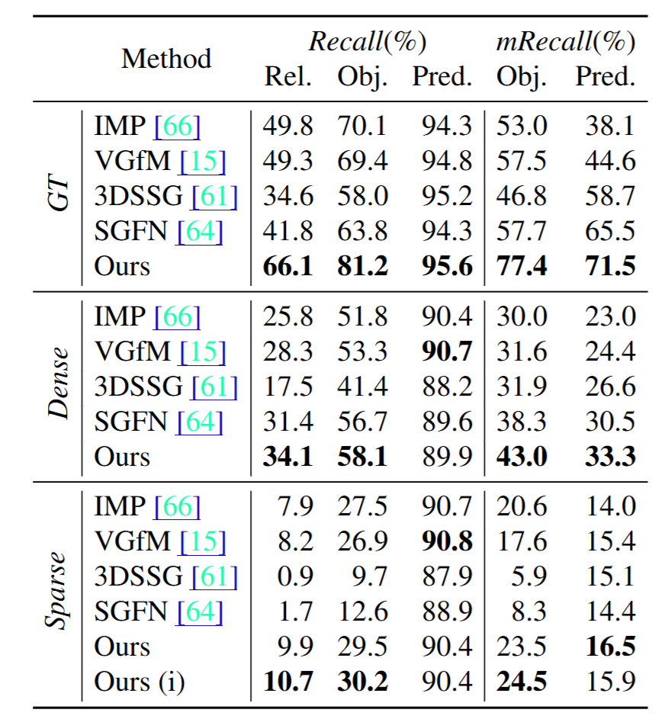
Background – dynamic environments
이전 연구에서 Dense, Sparse성능이 매우 낮음
Incremental 3D Semantic Scene Graph Prediction from RGB Sequences (CVPR 2023)
동적환경에서 성능 개선을 위한 연구 부족
Knowledge distillation 방법을 이용해 GT 모델을 교사, Dense/Sparse 모델을 학생 모델로 하여 성능개선

Slide 11
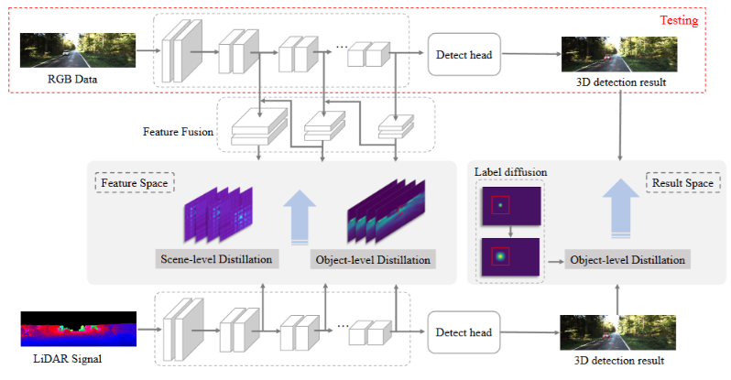
Related Work
3D scene graph prediction 분야에서는 없지만 3d object detection에서는 유사한 연구가 존재함
CRKD: Enhanced Camera-Radar Object Detection with Cross-modality Knowledge Distillation (CVPR 2024)
DistillBEV: Boosting Multi-Camera 3D Object Detection with Cross-Modal Knowledge Distillation (ICCV 2023)
MonoDistill: Learning Spatial Features for Monocular 3D Object Detection (ICLR 2022)
UniDistill: A Universal Cross-Modality Knowledge Distillation Framework for 3D Object Detection in Bird's-Eye View (CVPR 2023)
X3KD: Knowledge Distillation Across Modalities, Tasks and Stages for Multi-Camera 3D Object Detection (CVPR 2023)

Slide 12
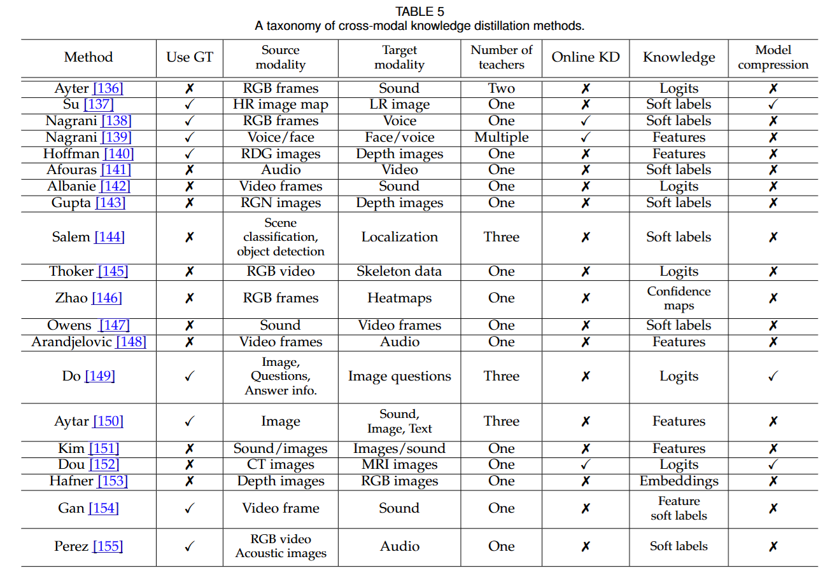
Related Work
Cross-modal distillation
Knowledge Distillation and Student-Teacher Learning for Visual Intelligence: A Review and New Outlooks (IEEE TPAMI 2022)

Slide 13
진행사항
방법 컨셉
동적 환경(sparse) 데이터의 노이즈 제거
GT데이터와 동적 환경 데이터의 차이 완화
그래프 구조에서의 지식 증류

Slide 14
진행사항
성능향상을 위해서 base model 로 multi modal model을 사용
아직 방법 연구단계
Teacher model
image
image encoder
GCN
Node classifier
Node logit
Fuse
Ground truth
Point cloud
point encoder
Edge classifier
Edge logit
edge encoder
Feature init
Logit
distillation
Init feature distillation
GCN/updated feature distillation
Student model
image
image encoder
GCN
Node classifier
Node logit
Fuse
Ground truth
Point cloud
point encoder
Edge classifier
Edge logit
edge encoder
Feature init

Slide 15
진행사항
교차 모달 증류를 위한 데이터 매칭(완료)
Init feature distillation (거의 완료 – 성능 개선을 위한 추가 실험 필요)
GCN/updated feature distillation (미정)
Logit distillation (거의 완료 – 성능 개선을 위한 추가 실험 필요)
sparse | Triples |  |  | objects |  |  | predicates |  |  | Obj. | Pred.
 | R@1 | R@3 | R@5 | R@1 | R@3 | R@5 | R@1 | R@3 | R@5 | mR@1 | mR@1
IMP | 8.63 | 12.39 | 13.56 | 27.72 | 42.57 | 63.39 | 90.91 | 95.25 | 96.43 | 20.2 | 14.7
VGFM | 8.97 | 12.64 | 14.25 | 28.02 | 42.7 | 63.73 | 90.71 | 95.19 | 96.46 | 24.3 | 13.9
3DSSG | 1.34 | 3.13 | 4.5 | 11.05 | 30.4 | 53.89 | 90.23 | 95.02 | 96.82 | 6.1 | 13.9
SGFN | 2.51 | 5.62 | 7.37 | 15.37 | 35.23 | 58.89 | 88.3 | 95.04 | 96.9 | 8.9 | 14.5
JointSSG | 9.86 | 14.93 | 17.15 | 28.71 | 45.6 | 65.59 | 89.78 | 95.54 | 96.99 | 27.0 | 17.6
base model (ours) | 10.81 | 16.01 | 18.12 | 29.1 | 45.6 | 65.54 | 91.92 | 96.16 | 96.98 | 25.1 | 19.5
Case22 (ours) | 11.78 | 16.68 | 18.84 | 30.27 | 46.11 | 66.23 | 91.94 | 96.16 | 96.99 | 26.3 | 19.1
Case38 (ours) | 12.61 | 17.33 | 19.3 | 30.79 | 46.33 | 66.62 | 91.91 | 96.18 | 96.99 | 24.4 | 20.8

Slide 16
실험 분석
현재까지의 방법은 대체로 성능 향상을 보이지만 long-tail 문제를 개선한다고 볼 순 없음
Predicates의 성능향상이 거의 없음
GCN 증류 부분에서 독창성을 가져가야 할 것 같음
추가적인 성능향상을 보일 수 있다면 좋은 학회를 제출 할 수 도 있을 듯 함
관련 논문에 대한 추가적인 검토 필요
올해 안에 or 늦어도 1월 까지는 제대로 된 방법이 확립된다면 ICCV에 제출 가능

